Slide 1
De FAQ a Bot en minutos
Ángel David Carrillo
Notes:
This slide is mandatory. Please do not remove.

Slide 2
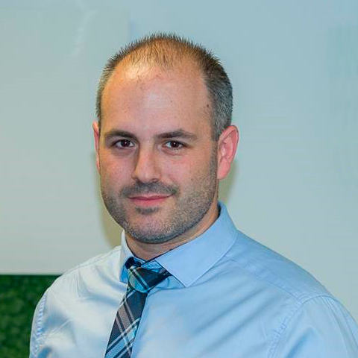


Ángel David Carrillo
SharePoint & Office 365 Team Leader & Project Director
http://www.angeldav.com
@angeIdav
Más de 8 años de experiencia especializado en tecnologías Microsoft y gestores de contenido SharePoint y Office 365.
Certificado oficialmente como:
MCSD: Web Applications.
MCSD: Sharepoint Applications
MCSD: App Builder (Charter member)

Slide 4
Notes:
This slide is mandatory. Please do not remove and try to use it during Q&A at the end of your session. Thank you!

Slide 5
WiFi Keys for Attendees
Connect to the wireless network MSFT_GUEST
Login details for the wireless network:
Guest Username O365Sat@outlook.com
Guest Password: 0195

Slide 6
De FAQ a Bot
en minutos

Slide 7
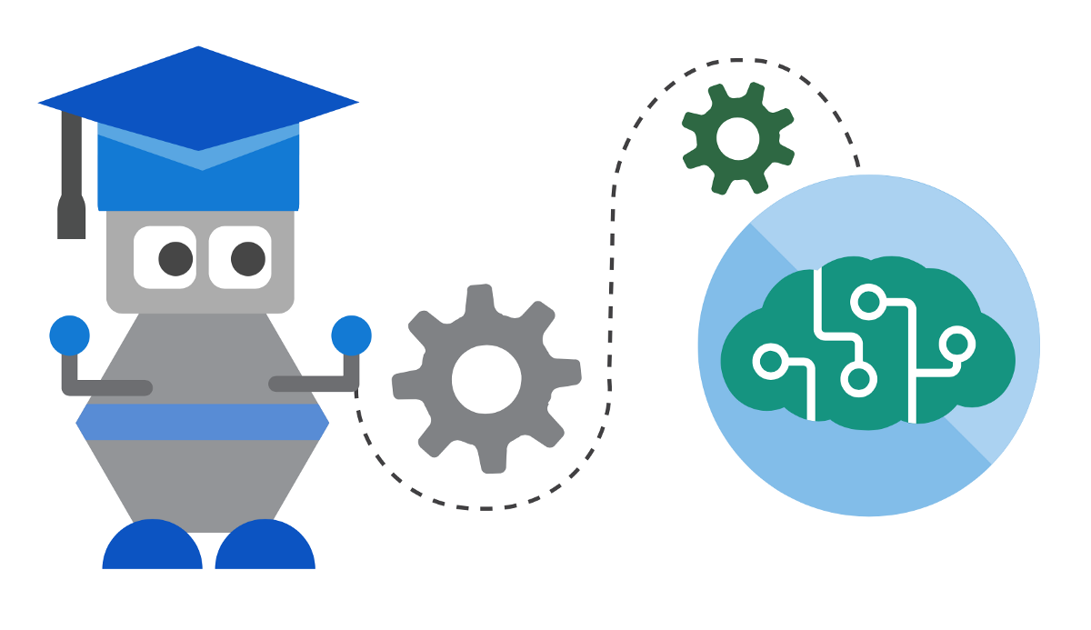
¿Qué es un chatbot?
Un chatbot es una aplicación con la que los usuarios interactúan de una forma natural, bien sea a través de texto, tarjetas, botones de acción, etc…
Es decir, son un sistema automático de comunicación con los usuarios.
Actualmente, hay aplicaciones de mensajería como Telegram, Slack, Facebook Messenger o WeChat que los integran en su ecosistema, llegando a tener más de 1.200 millones de usuarios mensuales.
Podemos dividirlos en dos categorías:

Scripted chatbots

Intelligent chatbots

Slide 8
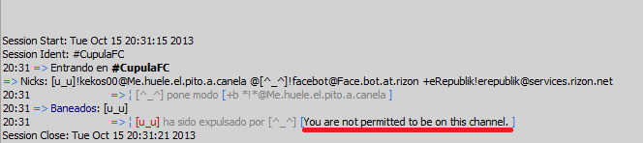
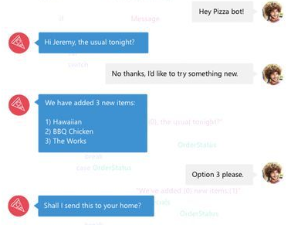
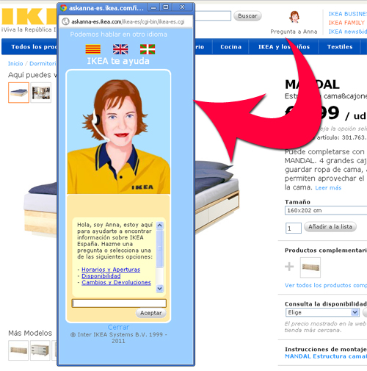
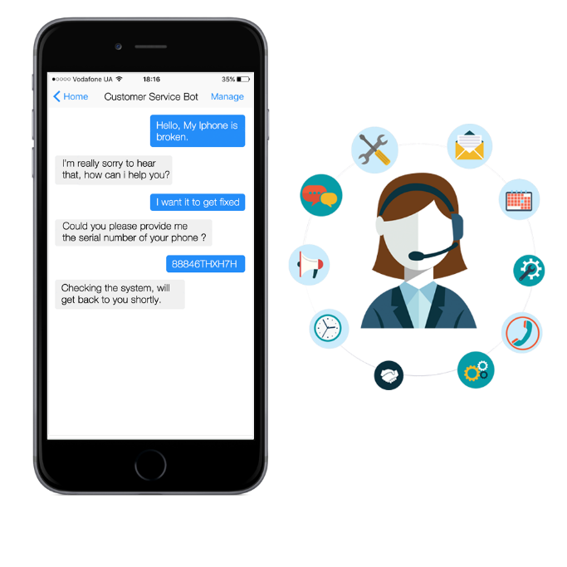
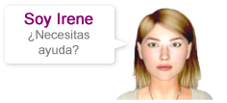
Botvolution! O la evolución de los chatbots
Bots inteligentes con lenguaje natural
Bots de tipo texto
Asistentes virtuales en tiendas

Slide 9




























Azure Cognitive Services
Visión
Voz
Lenguaje
Conocimiento
Búsqueda
Computer Vision API
Translator Speech API
Language Understanding (LUIS)
QnA Maker API
Bing Autosuggest API
PREVIEW
Content Moderator
Bing Speech API
Bing Spell Check API
Custom Decision Service
Bing News Search API
PREVIEW
Custom Vision Service
Speaker Recognition API
Web Language Model API
Project Knowledge Exploration
Bing Web Search API
PREVIEW
PREVIEW
Face API
Custom Speech Service
Text Analytics API
Project Academic Knowledge
Bing Entity Search API
PREVIEW
Emotion API
Translator Text API
Project Entity Linking
Bing Image Search API
PREVIEW
Video Indexer
Linguistic Analysis API
Bing Video Search API
PREVIEW
PREVIEW
Bing Custom Search API
https://azure.microsoft.com/es-es/services/cognitive-services/directory/

Slide 10
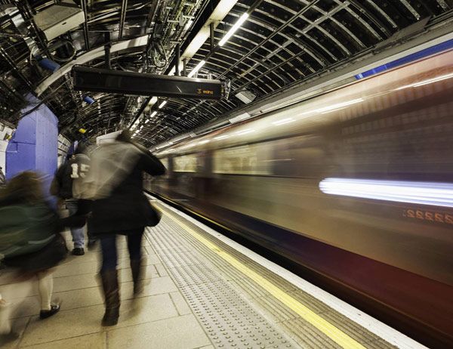
Computer Vision API
{
"tags":[
"train",
"platform",
"station",
"building",
"indoor",
"subway",
"track",
"walking",
"waiting",
"pulling",
"board",
"people",
"man",
"luggage",
"standing",
"holding",
"large",
"woman",
"yellow",
"suitcase"
],
"captions":[
{
"text":"people waiting
at a train
station",
"confidence":0.833099365
}
]
}
[
{
"name":"train",
"confidence":0.9975446
},
{
"name":"platform",
"confidence":0.995543063
},
{
"name":"station",
"confidence":0.9798007
},
{
"name":"indoor",
"confidence":0.927719653
},
{
"name":"subway",
"confidence":0.838939846
},
{
"name":"pulling",
"confidence":0.431715637
}
]

Slide 11
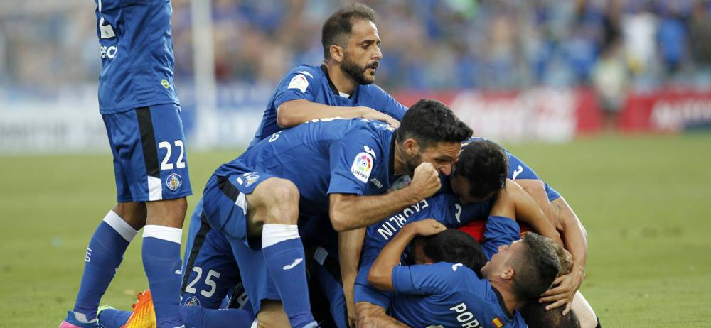
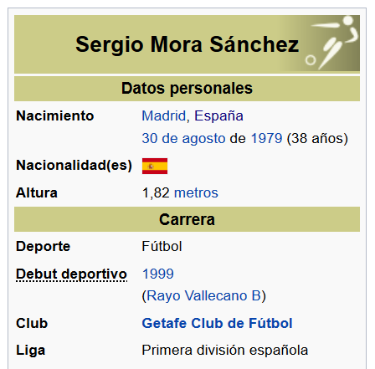
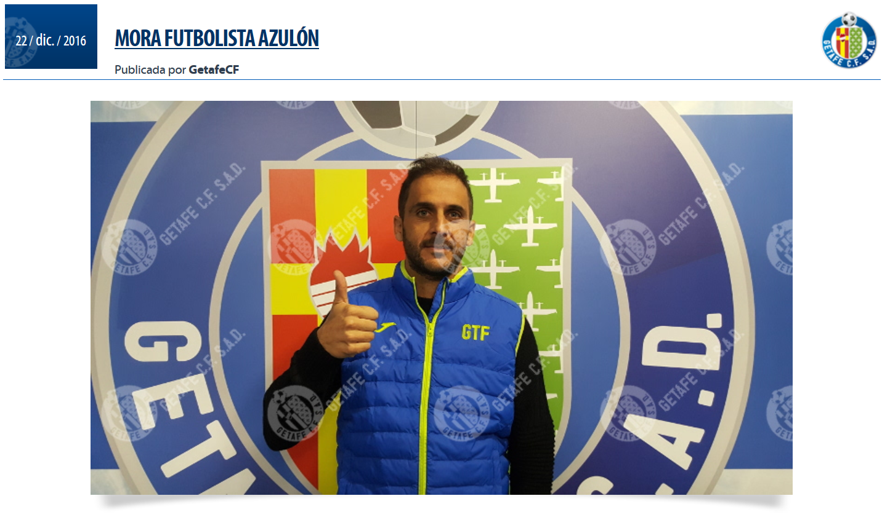
Computer Vision API
[
{
"age":37,
"gender":"Male",
"faceRectangle":{
"top":51,
"left":498,
"width":54,
"height":54
}
}
]
{
"tags":[
"person",
"grass",
"soccer",
"outdoor",
"field",
"playing",
"game",
"ball",
"player",
"sport",
"man",
"young",
"group",
"rugby",
"people",
"watching",
"match",
"crowd",
"girl",
"team",
"uniform",
"standing",
"holding",
"blue"
],
"captions":[
{
"text":"a group of
people watching a
football ball",
"confidence":0.9469714
}
]
}
[
{
"name":"person",
"confidence":0.9998956
},
{
"name":"grass",
"confidence":0.9998543
},
{
"name":"soccer",
"confidence":0.992252052
},
{
"name":"outdoor",
"confidence":0.982327938
},
{
"name":"field",
"confidence":0.958654761
},
{
"name":"athletic game",
"confidence":0.938705862
},
{
"name":"player",
"confidence":0.9206911
},
{
"name":"rugby",
"confidence":0.459357172
}
]
Play-offs de ascenso de LaLiga 1|2|3 2016-2017
Getafe 3 – 1 Tenerife
(24 de junio de 2017)

Slide 12




LUIS: Language Understanding Intelligent Service
“all on”
“switch floor lamp to green”
“turn the table light off”
“all lights off”
{
"query":"all on",
"topScoringIntent":{
"intent":"TurnAllOn",
"score":0.995185554
},
"entities":[]
}
{
"query":"switch floor lamp to green",
"topScoringIntent":{
"intent":"TurnOn",
"score":0.9932177
},
"entities":[
{
"entity":"floor",
"type":"Light",
"startIndex":7,
"endIndex":11,
"score":0.995927334
},
{
"entity":"green",
"type":"Color",
"startIndex":21,
"endIndex":25,
"score":0.9996085
}
]
}
{
"query":"turn the table light off",
"topScoringIntent":{
"intent":"TurnOff",
"score":0.917702138
},
"entities":[
{
"entity":"table",
"type":"Light",
"startIndex":9,
"endIndex":13,
"resolution":null,
"score":0.8063946
}
]
}
{
"query":"all lights off",
"topScoringIntent":{
"intent":"TurnAllOff",
"score":0.9947984
},
"entities":[]
}

Slide 13
¿Cómo se construye un chatbot?

Slide 14
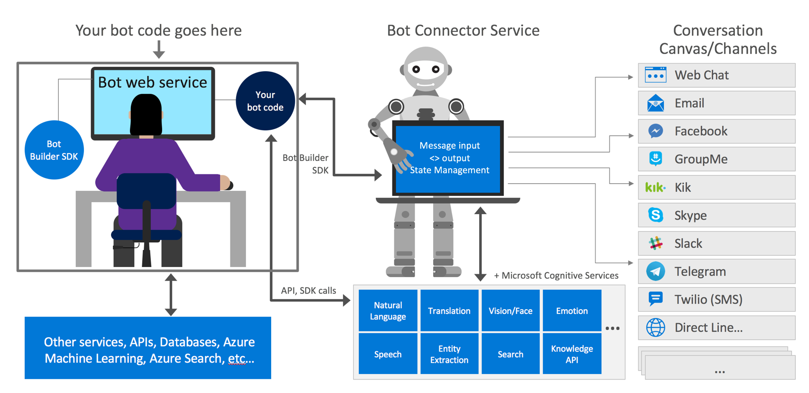
Azure Bot Service

Slide 15
Construcción y despliegue
Descargar plantilla
“Bot Application” para Visual Studio
Crear aplicación en
Visual Studio
¡Programar!
Testear en el emulador Bot Framework
Registrar bot y publicarlo en Azure
Publicar bot en los diferentes canales
¡sin programar!
Crear QnA Maker Bot

Slide 16
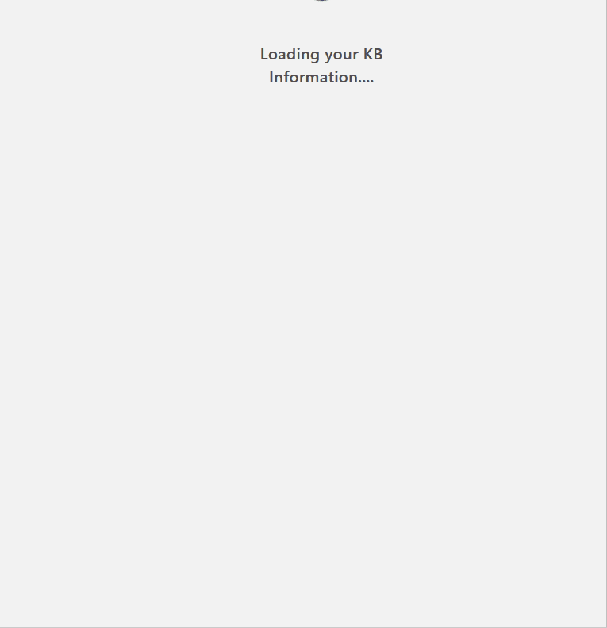

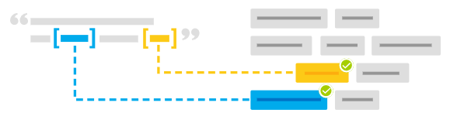
QnA Maker
Este servicio de Azure nos permite construir un chatbot de preguntas más frecuentes (Questions and Answers).
Puede construirse a través de URLs, documentos estructurados o directamente creando las preguntas y las respuestas en el propio servicio. Copia, pega, ¡bot!

Slide 17

Vamos a empezar a mirar más allá del muro…
DEMO is coming
DEMO!

Slide 18
La visión de un chatbot
en un Digital Workplace

Slide 19









Componentes
Experiencia de usuario
Inteligencia artificial
Todo en un mismo entorno, apto para usuarios finales


QnA Maker API
Bot Framework

Integración
Productividad
Office 365



SharePoint
Logic Apps
  

Slide 20


Arquitectura
Office 365
Azure Services
Office 365



Add, update or
delete item
Webhook
Update & Publish
Knowledge Base
Push changes
to bot service
Publish into
channels
Consume
chatbot


Trigger





User
SharePoint QnA List
Logic App
QnA Maker Knowledge Base
Bot Framework
SharePoint Site
User
Azure Function
Store notification in queue
Storage Queue
Update & Publish
Knowledge Base
Trigger webjob
Azure WebJob

Slide 21

La cosa pintaba fácil…
DEMO!

Slide 22

¡QnA Maker sale del preview!

Slide 23
Cambios en la plataforma QnA Maker
QnA Maker pasó de ser Preview a General Availability el 7 de mayo.
Aspectos destacados
Nueva arquitectura: los datos y los componentes de QnA Maker se almacenan en la suscripción de Azure del usuario.
Ya no existe throttling: paga por hospedar el servicio y no por el número de transacciones que se hagan.
Escala el servicio según necesidades: elige la mejor opción que se adapte a tu escenario.
Privacidad de datos y compliance: toda la información y los componentes se despliegan en la suscripción de Azure, que es el límite de la aplicación de seguridad de la información.
Chatlogs y analíticas: como la información se almacena en la suscripción de Azure, se hace uso de Azure Application Insights para obtener telemetría y analíticas.

Slide 24
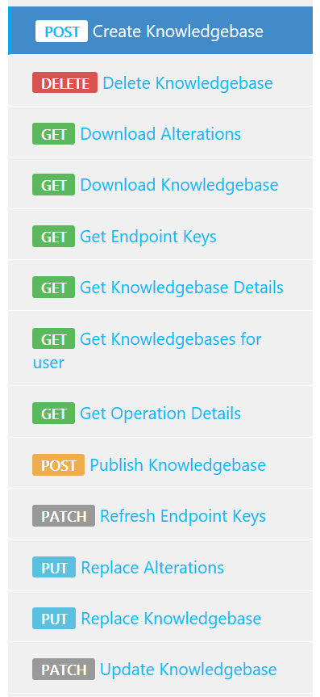
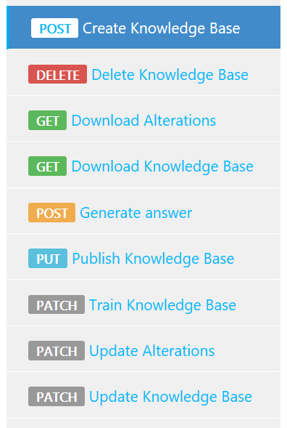
Cambios en la plataforma QnA Maker
La API pasa de la versión 2.0 a la 4.0. Bien… ¿no?



Slide 25

Aquí llega la caballeria…
DEMO!

Slide 26

Conclusiones
Permitir a los usuarios la posibilidad de disponer de tecnología al alcance de la mano y formar parte de ella es la visión de una inteligencia artificial integrada dentro de los digital workplaces de las empresas.
Con los servicios de Azure Cognitive Services y Bot Framework podemos construir chatbots en cuestión de minutos para integrarlo en múltiples plataformas e interactuar con la información de una forma más natural mejorando, en todo momento, la experiencia del usuario.

Slide 27
Referencias
QnA Maker: https://qnamaker.ai/
QnA Maker API Reference: https://qnamaker.ai/Documentation/ApiReference
FAQ based Bot Application using QnA Maker: http://manojmittalblogs.blogspot.com.es/2018/01/what-is-microsoft-azure-bot-framework.html
How to automate the Azure QnA Maker bot knowledge base: http://www.modernworkplacesolutions.rocks/sharepoint-wiki-bot-how-to-automate-the-azure-qnamaker-bot-knowledgebase/
sharing is caring!
Creating a Chat Bot with Microsoft’s QnA Maker and Azure Bot Service: https://sharepointyankee.com/2018/01/23/creating-a-chat-bot-with-microsofts-qna-maker-and-azure-bot-service/
Connect a bot to Direct Line: https://docs.microsoft.com/en-us/bot-framework/bot-service-channel-connect-directline

Slide 28
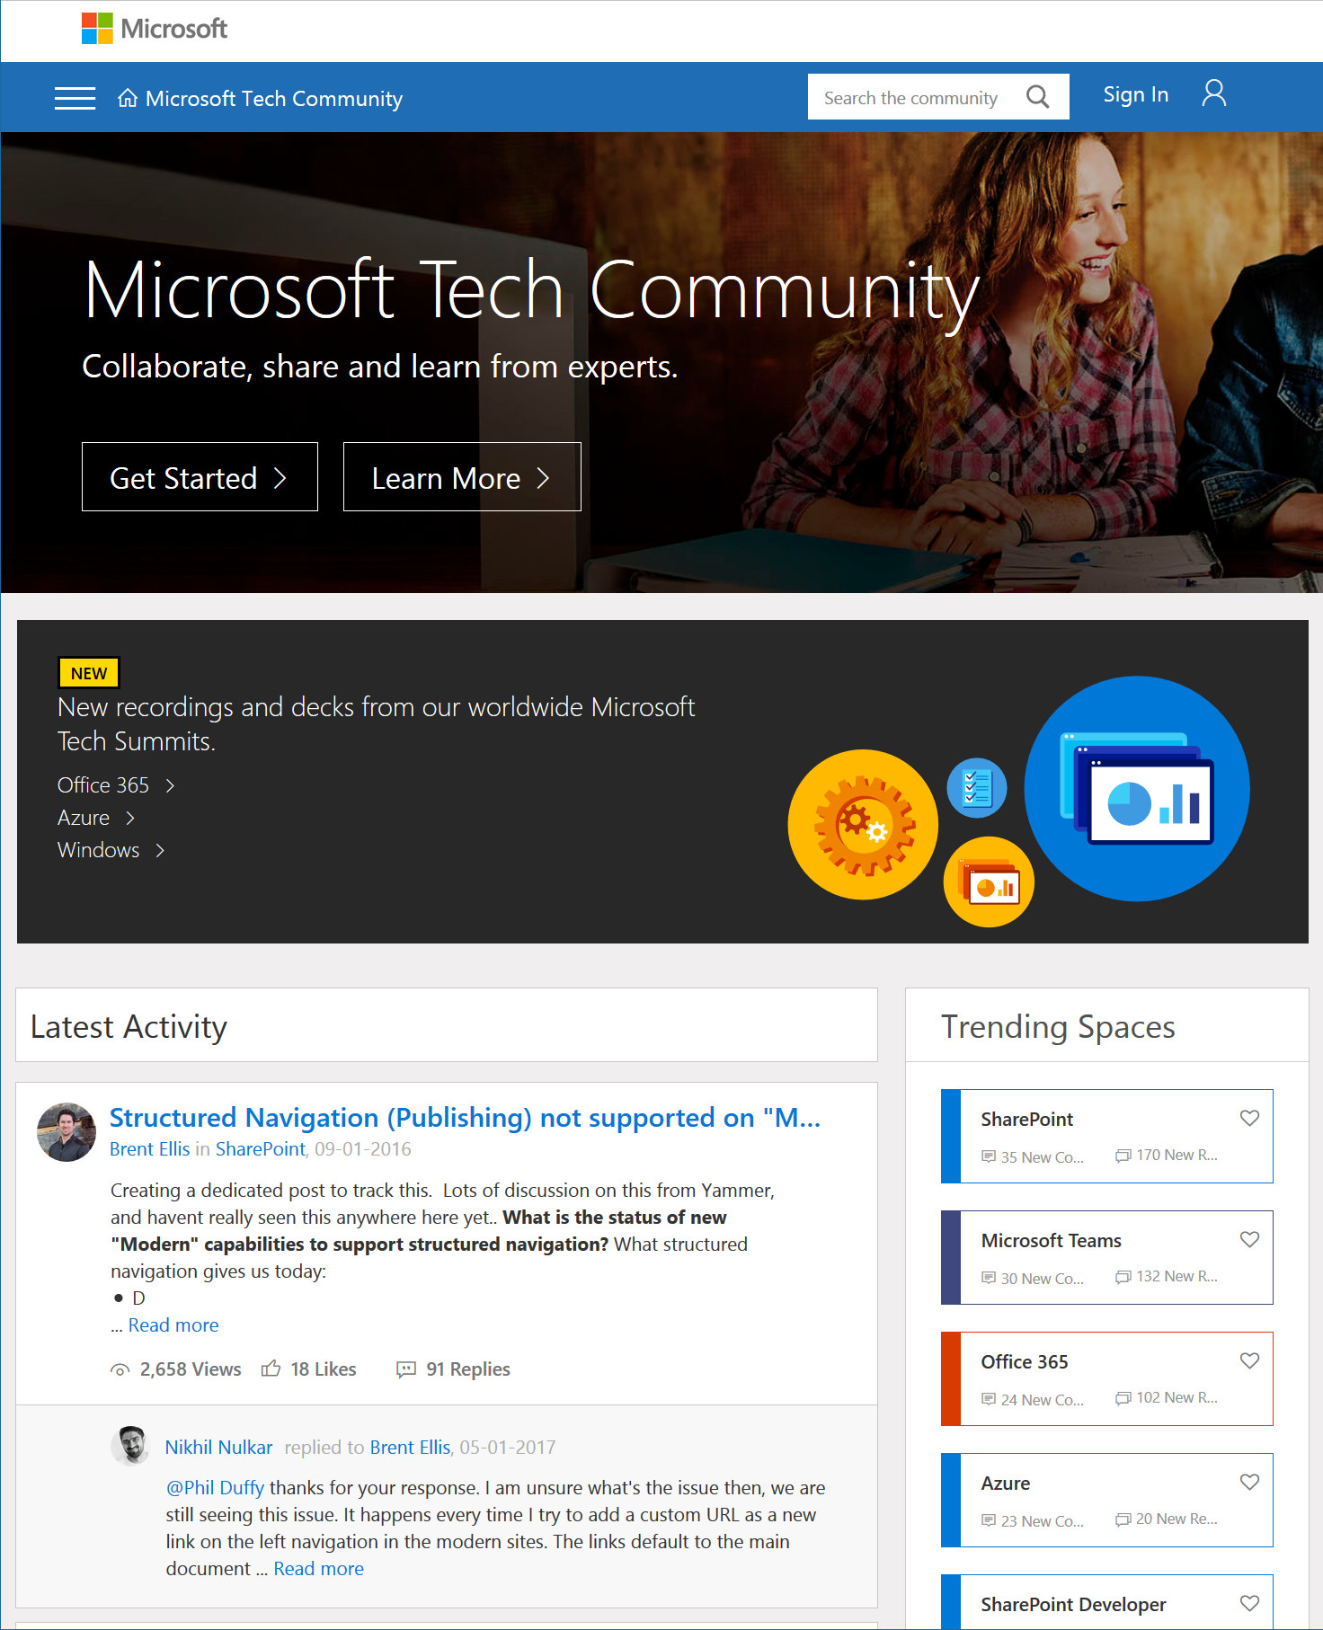
Microsoft Tech Community
techcommunity.microsoft.com
One Microsoft community for IT Pros and tech enthusiasts to learn from experts on Microsoft products
Trusted resource for news, best practices and answers from Microsoft product teams and MVPs
Join today! It’s free – sign in with your Microsoft Account.

Slide 29
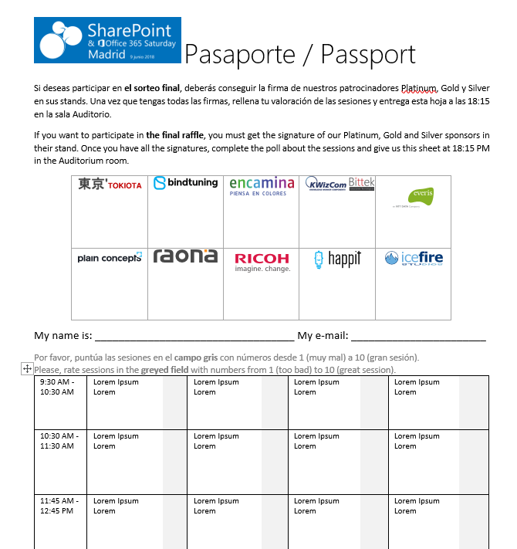




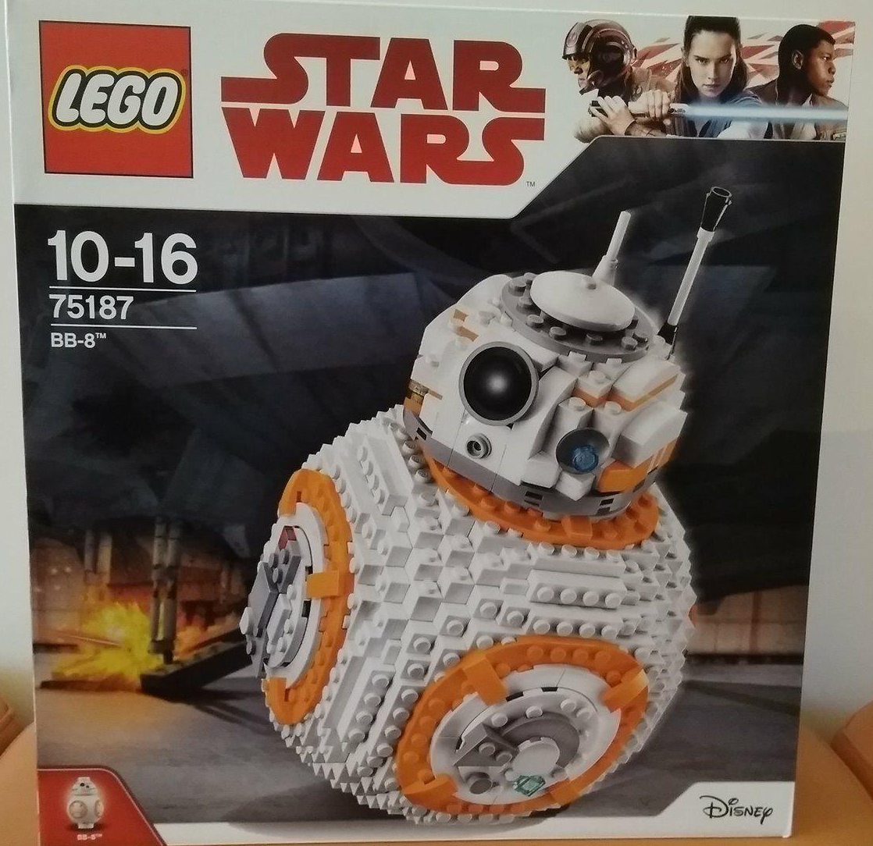


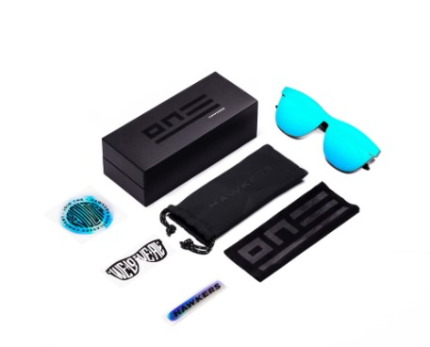


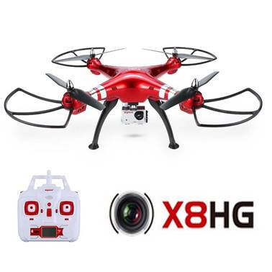
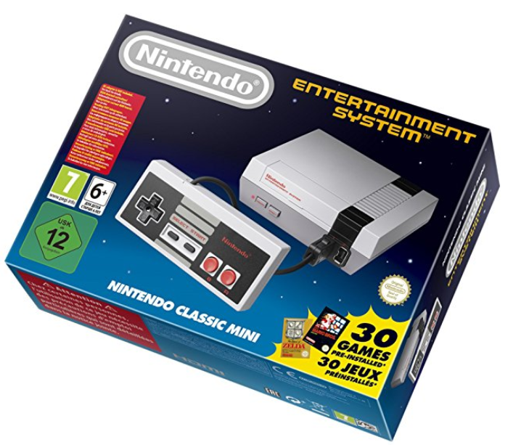



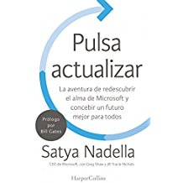
Raffle
Please, fill your SP & Office 365 Saturday Madrid passport if you want to participate.
You can win one of these gifts:
Please, fill your SP & Office 365 Saturday Madrid passport if you want to participate.
You can win one of these gifts:
Hodor
Hodor@winterfell.com
10
9
2x
2x
8

Slide 30
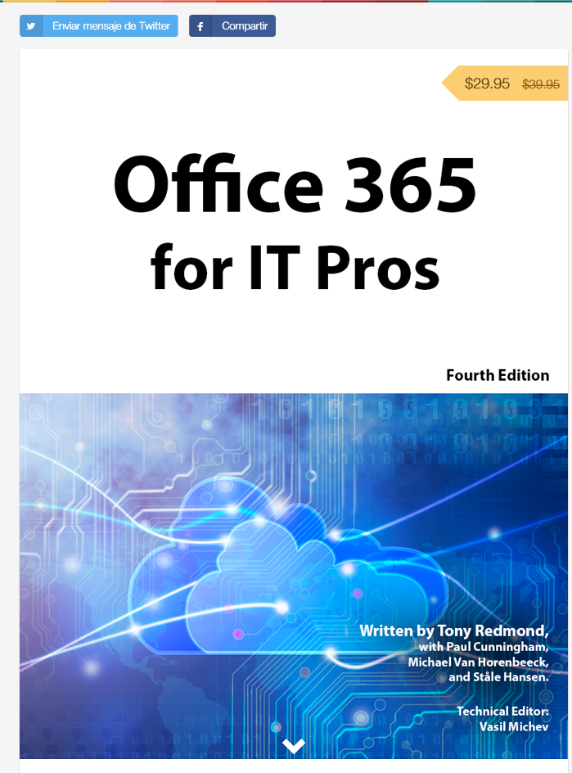
Office 365 for IT Pros
Get a discount of $10 buying the book here: https://gumroad.com/l/O365IT/spsspain

Slide 31
Notes:
This slide is mandatory. Please do not remove and try to use it during Q&A at the end of your session. Thank you!

Slide 32
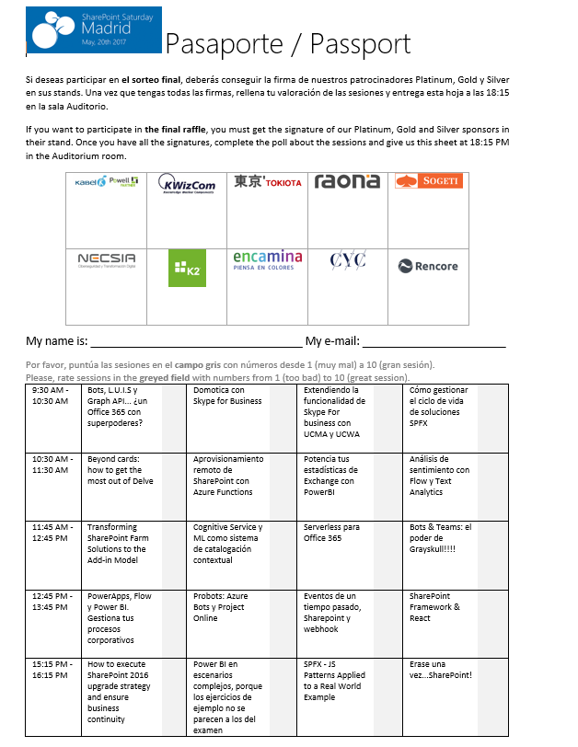
Raffle
Please, fill your SP & Office 365 Saturday Madrid passport if you want to participate.
You can win one of these gifts:
Odor
Odor@winterfell.com
10
9
8

